Slide 1


일상을 스마트하게 만들고 싶은
개발자 구민구입니다
PORTFOLIO 2021
corleone@kakao.com
Minku-Koo

Slide 2
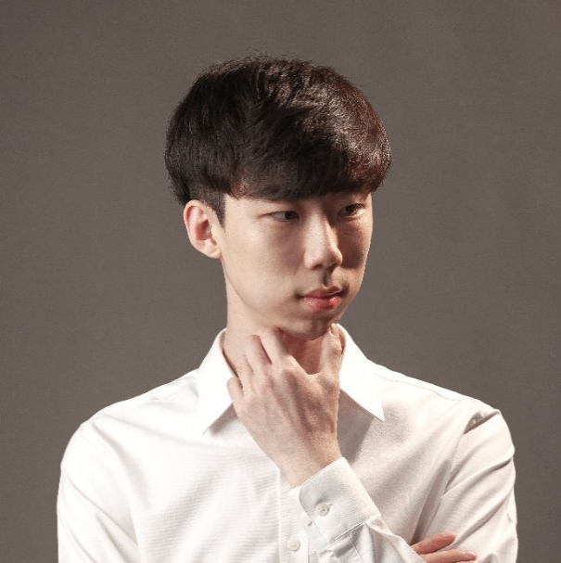





Personal Information
활 동
수상 내역
학부 연구생 (연구실장, 16.04 ~ )
제 31회 JCCI 논문 투고 (Main Author, 21.04.)
2021 공사 항공우주 학술대회 논문 투고 (21.08.)
창업 동아리 “SHARP” 운영 (회장, 2020.03. ~ )
사진예술연구회 (16.03 ~ )
소설 책 출판 (20.03.)
2021 충북 공공데이터 활용 창업경진대회 최우수상
제 9회 창업경진대회 우수상 (교내)
2021 우수 창업 아이템 경진대회 입상 (교내)
실감콘텐츠 XR 스토리텔링 경진대회 최우수상 (교내)
제 2회 토론대회 장려상 (교내)
프로젝트
논문 및 특허
구 민 구 / Minku Koo
PDF에서 테이블 자동 추출 기술 및 서비스
피포 페인팅 이미지 자동 생성 기술 및 서비스
이미지 기반 육질 등급 자동 측정 서비스
HTML 테이블 추출 및 엑셀 자동 변환 모듈
GUI 기반 이미지 분류 프로그램
대학생을 위한 디자인 거래 웹 플랫폼
특정 조건에 맞는 인스타그램 유저 검색 모듈
기타
딥러닝을 활용한 코로나19 이후 종교 인식 변화 분석
출산율 저하에 따른 모병제 인식 변화 분석
인공지능 기반 피포 페인팅 이미지 자동 변환 시스템 개발
딥러닝을 이용한 종교 감성 분석 장치 및 방법 (특허)
97.12.04
🎓 청주대학교 인공지능SW 전공 (4.29 / 4.5)
16.03. ~ 22.02.
📖 정보처리기사
corleone@kakao.com
Minku-Koo
가장 자신있어요
tech-diary.tistory.com
min9_koo

Slide 3
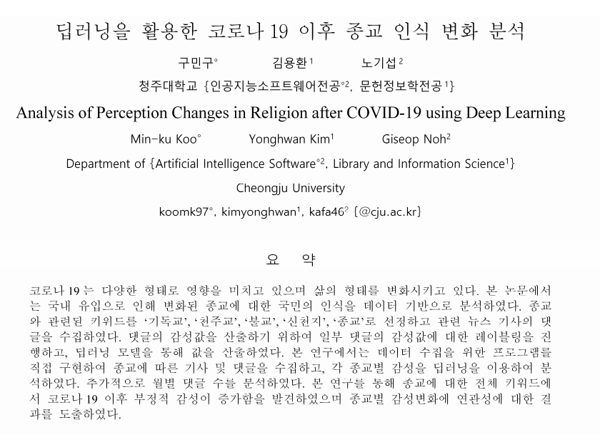
Paper
제 31회 정보통신 합동학술대회 (JCCI)
딥러닝을 활용한 코로나 19 이후 종교 인식 변화 분석
(Analysis of Perception Changes in Religion after COVID-19 using Deep Learning)
분 야
Big Data, Machine Learning, Deep Learning, Data Minig
기 술
Python, Tensorflow, keras, KoNLPy, Selenium, BeautifulSoup4, MariaDB
요 약
코로나19 이후, 종교 집단에서 집단 감염이 발생함에 따라 국민 정서가 부정적으로 변화함
온라인 공간에서 대중들의 반응을 수집하여 이를 분석하여 사실을 입증함
“종교”, “기독교”, “천주교”, “불교”, “신천지” 키워드로 검색
총 75만 개의 뉴스 댓글 수집 후, KoNLPy를 이용한 Text Preprocessing
TextVectorizaion과 Embedding 내장 함수를 이용하여 Text Data to Vector 작업
Tensorflow와 keras를 이용하여 Deep Learning 모델 설계
Human Inspection 방식으로 3만 개 댓글의 감성 값을 레이블링하여 훈련 데이터 생성
모든 댓글에 Deep Learning 모델 적용하여 감성 값 예측
T-Test 수행 결과, 모든 키워드에서 유의미한 변화가 존재함을 확인 (부정적 변화)
https://github.com/Minku-Koo/Comment-Sentiment-Analysis

Slide 4
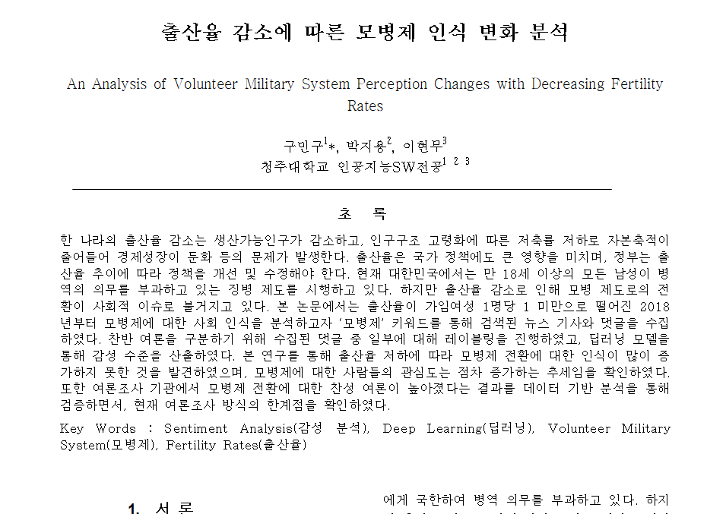
Paper
2021 공사 항공우주 학술대회 (투고중}
출산율 감소에 따른 모병제 인식 변화 분석
(An Analysis of Volunteer Military System Perception Changes with Decreasing Fertility Rates)
분 야
Big Data, Machine Learning, Deep Learning, Text Classification
기 술
Tensorflow, keras, pytorch, KoBERT, KoNLPy, Selenium, BeautifulSoup4
요 약
2018년 출산율이 1 이하로 떨어지게 되면서 모병제 전환의 긍정적 인식이 증가함
온라인 공간에서 대중들의 반응을 수집하여 이를 분석하여 사실을 입증함
포털사이트에서 “모병제” 키워드로 검색한 최근 3년 간의 뉴스 기사 댓글 수집
총 10만 개의 뉴스 댓글 수집 후, mecab을 이용한 Text Preprocessing
Tensorflow와 keras를 이용하여 Deep Learning 모델 설계
KoBERT Pytorch API를 활용하여 감성 분석 모델 Fine Tuning
Human Inspection 방식으로 1만 개 댓글의 감성 값을 레이블링하여 훈련 데이터 생성
모든 댓글에 Deep Learning 모델 적용하여, 2가지 방법으로 감성 값 예측
실제 여론조사 결과와 달리, 찬성 여론이 증가하지 않은 것을 확인함
https://github.com/DBLabProj/defense_sentiment_analysis

Slide 5
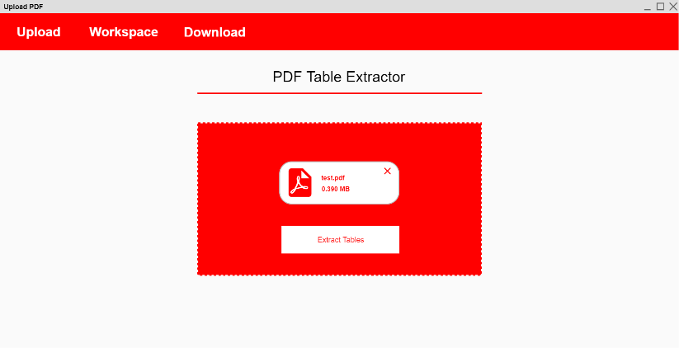
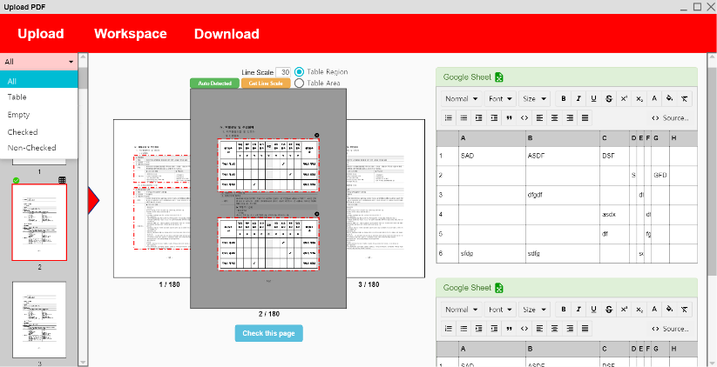
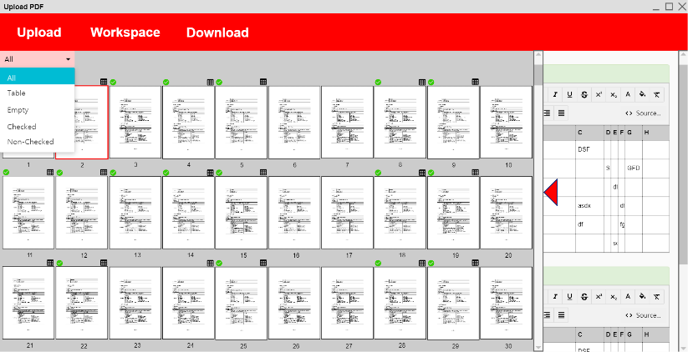
Team Project
PDF 테이블 자동 추출 시스템
(PDF Table Auto Extraction System)
개발 기간 : 2020.10. ~ 2021.04.
팀 프로젝트 (개발 인원 4명)
사용 기술 : Camelot, OpenCV, Numpy, Flask, JavaScript
프로젝트 내용
PDF 문서에서 테이블을 자동으로 감지하고, 데이터를 추출 및 가공할 수 있는 Web Application
기존 camelot library Refactoring
OpenCV 기반 Image Processing을 통해 Table Detection 성능 개선
테이블 데이터를 Excel Sheet에서 가공할 수 있는 기능 제공
UX를 반영한 UI 설계를 통해 사용자의 작업 편의성 향상
역 할
Camleot Library의 table detection 및 extraction 등 동작 과정 분석
점선으로 이루어진 테이블 감지 모듈 개발
짧은 테두리가 있는 테이블 감지 모듈 개발
가장자리 테두리가 없는 테이블 감지 모듈 개발
https://github.com/TableExtractorPdf/PDF_table_extract

Slide 6


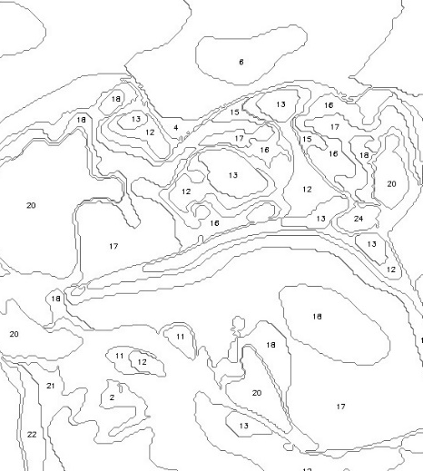
Team Project
이지 피포 : 피포 페인팅 이미지 자동 제작 시스템
(Easy Pipo : Pipo Painting image Auto Creation System)
개발 기간 : 2021.03. ~ 2021.06.
팀 프로젝트 (개발 인원 2명)
사용 기술 : OpenCV, Numpy, Flask
프로젝트 내용
이미지를 자동으로 피포 페인팅 이미지로 자동 변환해주는 시스템
Image Processing 기반의 3 가지 모듈 제작
1) Painting : 이미지를 그림처럼 변환해주는 모듈
2) Draw Line : 이미지의 색상 경계선을 기준으로 선을 그려주는 모듈
3) Numbering : 선 내부에 색상을 추출하여 Color Index Number를 기입해주는 모듈
사용자의 작업 편의성을 위해 Flask Framework 기반의 Web Application으로 제작
역 할
Painting 모듈과 Draw Line 모듈 개발
Web UI 설계 및 스토리보드 제작
결 과
2021 우수 창업 아이템으로 선정 (교내)
“OpenCV 기반 피포페인팅 이미지 자동 변환 시스템 개발“ 논문 투고
기존 피포 페인팅 캔버스 제작 시간을 Days 단위에서 Minutes 단위로 줄임
https://github.com/AutoPipo/EasyPipo

Slide 7
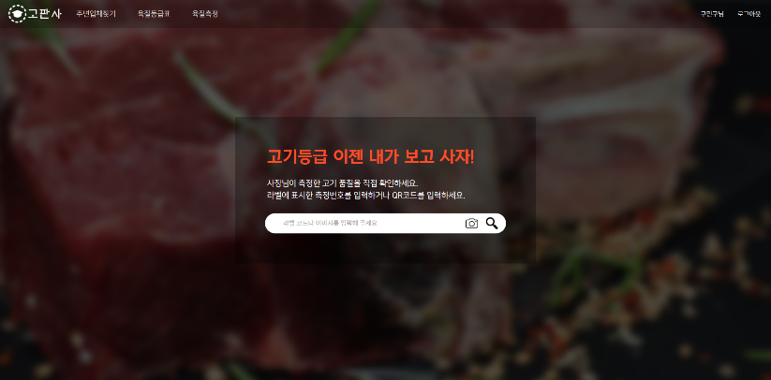
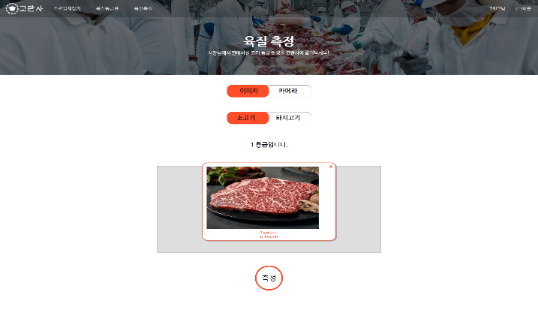
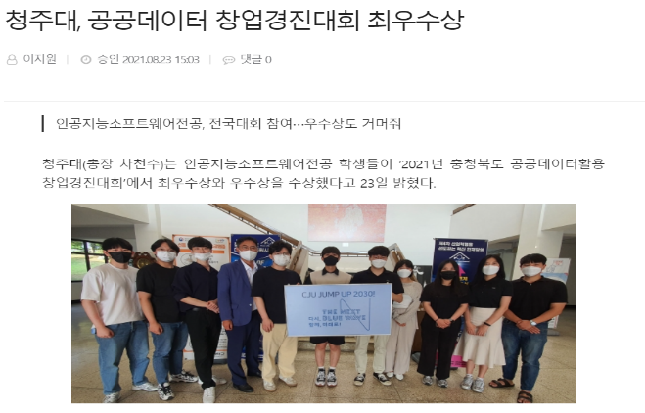
Team Project
고판사 : 이미지 기반 육질 등급 자동 측정 서비스
(GoPansa : Meat Grade Automatic Measurement)
개발 기간 : 2021.08.
팀 프로젝트 (개발 인원 4명)
사용 기술 : pytorch, OpenCV, Flask, JavaScrpit, MySQL
프로젝트 내용
소고기 및 돼지고기 이미지를 통해 자동으로 육질 등급을 측정해주는 Flask 기반 Web Application
공공데이터 육류 이미지 7만장을 활용하여 Pytorch 기반 딥러닝 모델 구축
컴퓨터와 휴대폰 모두 서비스 가능하도록 별도의 UI 스타일 구축
육질 측정 정보를 라벨로 생성하여 출력 및 다운로드 가능하도록 개발
축산 업자 대상, 멤버쉽 결제 기능을 서비스하여 수익 구조 설계
GPS 기반, 현위치 주변의 멤버쉽 가입 업체 표시
역 할
AI HUB의 공공데이터중 육류 이미지 데이터 약 7만 장을 Preprocessing
Pytorch 기반의 딥러닝 모델 설계
Google Drive와 Colab을 활용하여, 클라우드 환경에서 딥러닝 모델 훈련 및 구축
Flask 기반 Web Server에서 회원 관리 기능 및 육질 자동 측정 부분 개발
결 과
2021년 충북 공공데이터 활용 창업경진대회 최우수상 수상
https://github.com/DBLabProj/GoPansa

Slide 8
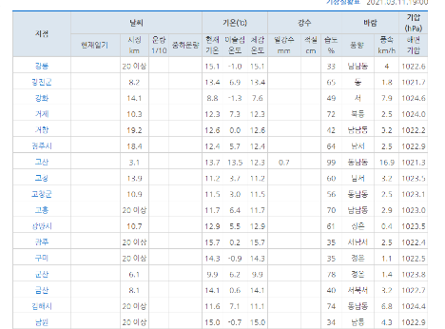
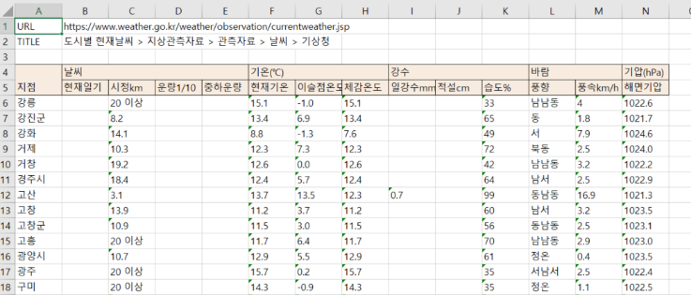
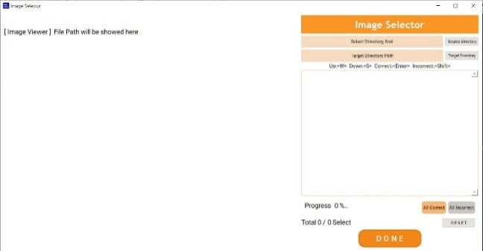
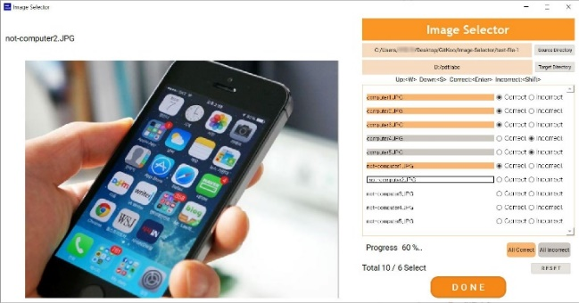
Personal Projects
HTML 테이블 추출 및 Excel 자동 변환 모듈
(HTML Table to Excel Module)
GUI 기반 이미지 분류 프로그램
(Image Classifier)
개발 기간 : 2020.08. ~ 2020.10.
개인 프로젝트
사용 기술 : Selenium, BearutifulSoup4, openpyxl
개발 기간 : 2020.12. ~ 2021.02.
개인 프로젝트
사용 기술 : PyQt5
프로젝트 내용
프로젝트 내용
HTML table을 추출하여, 시각적으로 보이는 그대로 Excel 문서로 반환해주는 모듈
Web Crawling을 이용하여, Web 상의 HTML 문서에서 table 태그 추출
<th>, <td>, <tr> 등 table 내부 구조의 계층 관계 분석
Merged Cell을 반영하기 위해 rowspan, colspan attribute를 계산
DFS 알고리즘을 이용하여, 다중 중첩된 테이블도 변환하도록 개발
가로로 붙어져서 하나의 테이블로 보이는 경우도 변환하는 기능 추가
딥러닝 학습을 위한 대용량 이미지 데이터셋 레이블링 프로그램
이미지를 시각적으로 확인하면서 분류할 수 있음
PyQt5를 이용하여, Stand Alone으로 작동 가능하도록 설계
Source Directory와 Target Directory를 분리하여, 작업 편의성 향상
키보드와 마우스 모두 이용하여 제어 가능
exe 확장자로 제작하여 배포에 용이하도록 함
https://github.com/Minku-Koo/HTML_Table_Excel
https://github.com/Minku-Koo/Image-Selector

Slide 9
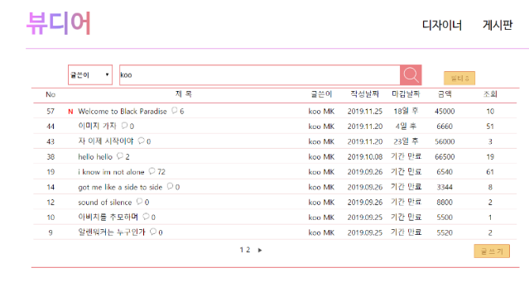
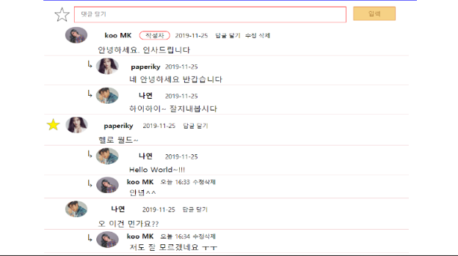
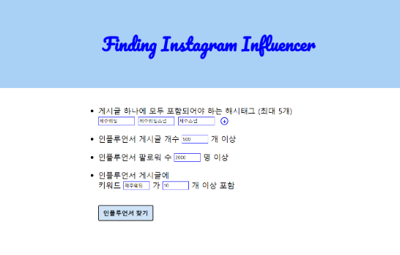
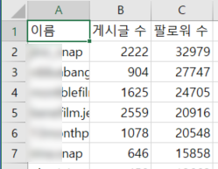
Personal Projects
뷰디어 : 대학생을 위한 디자인 거래 웹 플랫폼
(Bewdeer : Design Trading Web Platform)
특정 조건에 맞는 인스타그램 유저 검색 모듈
(Finding Instagram User Module)
개발 기간 : 2019.09. ~ 2019.12.
개인 프로젝트
사용 기술 : Flask, MySQL, JavaScript, JQuery, HTML5, CSS3
개발 기간 : 2020.03. ~ 2020.05.
개인 프로젝트
사용 기술 : Selenium, BeautifulSoup4, Flask
프로젝트 내용
프로젝트 내용
대학생을 위한 디자인 제품 거래 플랫폼
회원 가입, 로그인, 비밀번호 찾기 등 회원 관리 시스템
게시판 및 댓글, 답글 기능을 통해 디자인 거래 기능 구현
다양한 조건으로 검색 가능한 필터 기능을 통해 게시글 검색 편의성 향상
쪽지 기능을 통해 사용자 간 커뮤니케이션 기능 제공
제품 마케팅을 위한 인스타그램 인플루언서를 찾아주는 모듈
사용자가 원하는 조건을 만족하는 인플루언서를 Web Crawling을 통해 검색
조건 : 게시글에 포함되는 해시태그, 게시글 수, 팔로워 수, 키워드 포함 개수
Web Crawler를 모듈 형태로 제작하여 다른 프로그램에서 내장될 수 있도록 제작
Flask Framework 기반의 Web Application으로 제작
Web에서 쉽게 조건을 설정하고 검색할 수 있도록 하여 사용 편의성 향상
검색 결과는 csv 파일로 다운로드되어, 사용자가 데이터를 보관할 수 있도록 제작
https://github.com/Minku-Koo/bewdeer
https://github.com/Minku-Koo/finding-Instagram-Influencer

Slide 10
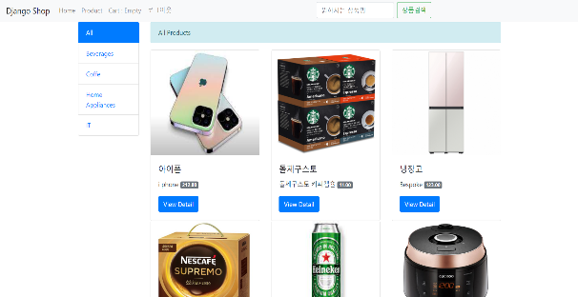
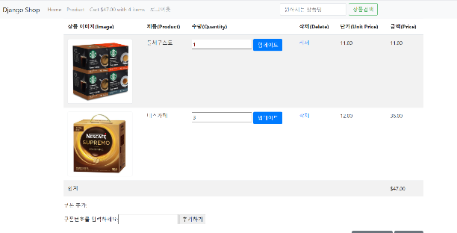
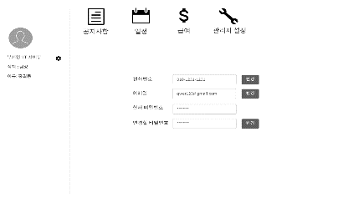
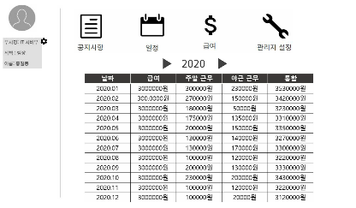
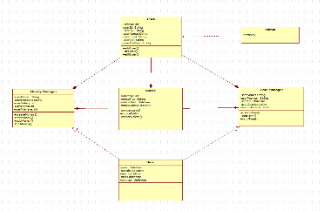
Personal Projects
기업 직원 관리 시스템
(Company Manager System)
간단한 쇼핑몰
(Simple Shopping mall)
개발 기간 : 2020.03. ~ 2020.06.
개인 프로젝트
사용 기술 : Django, MySQL, JavaScript, CSS3, HTML5
개발 기간 : 2021.05. ~ 2021.06.
개인 프로젝트
사용 기술 : Django, AWS, MySQL, JavaScript, CSS3, HTML5
프로젝트 내용
프로젝트 내용
기업에서 직원들의 출퇴근 시간 및 급여를 관리할 수 있는 Web Application
관리자 계정을 별도로 생성하여 관리 화면 별도 구현
직원들의 출퇴근 시간을 관리하고, 근무 시간에 맞는 추가 급여를 계산
직원 연봉 설정 및 년도별 급여 관리 확인 기능
공지사항을 통해 직원들에게 일정 및 확인 사항 전파 기능
Class, Usecase, Sequence Diagram 제작을 통해 시스템 설계
간단한 쇼핑몰 구축
관리자 계정을 통해 제품 등록 및 회원 관리
회원 가입 및 소셜 로그인 기능
IAMPORT를 이용한 결제 기능
AWS S3, DB, EC2를 이용하여 배포
https://github.com/Minku-Koo/company-manager
https://github.com/Minku-Koo/simple_shopping_mall

Slide 11
Capabilities
연구실장, 창업 동아리 회장을 도맡으며 여러 사람과 함께 공동의 목표를 향해 나아간 경험
유럽과 남미 배낭 여행, 소설과 에세이 작성 및 출판 경험
리더쉽
인문학
의사소통
협동심
창업동아리를 이끌며, 전공이 다른 친구들과 함께 프로젝트를 진행한 경험
연구실 선후배들, 창업 동아리 팀원들과 함께 팀을 이루어 SW를 개발한 경험

Slide 12
Thank You !
PORTFOLIO 2021
corleone@kakao.com
Minku-Koo

